Slide 1


Slide 2
Manipulação de datas usando JS

Slide 3
Representação de Datas em JavaScript
Utilizamos o objeto Date para manipular e trabalhar com datas

Slide 4
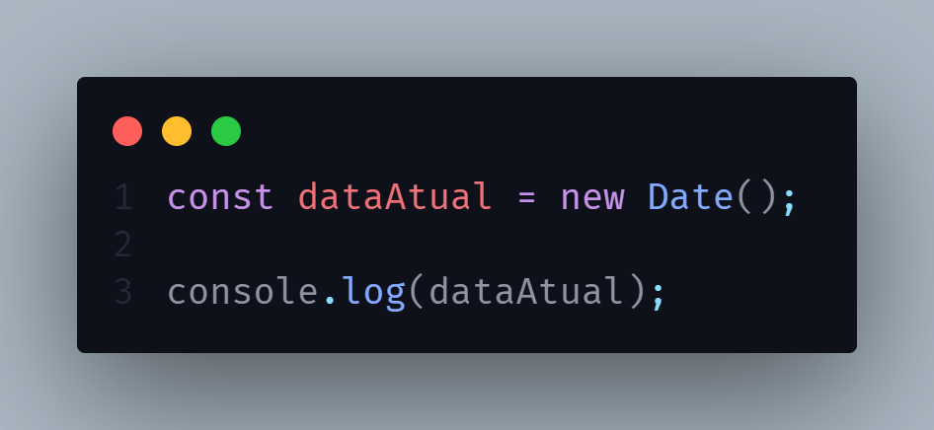
Criando uma Data
Basta utilizar new Date(), e você terá a data atual. Vamos ver isso em ação em um exemplo prático.

Slide 5
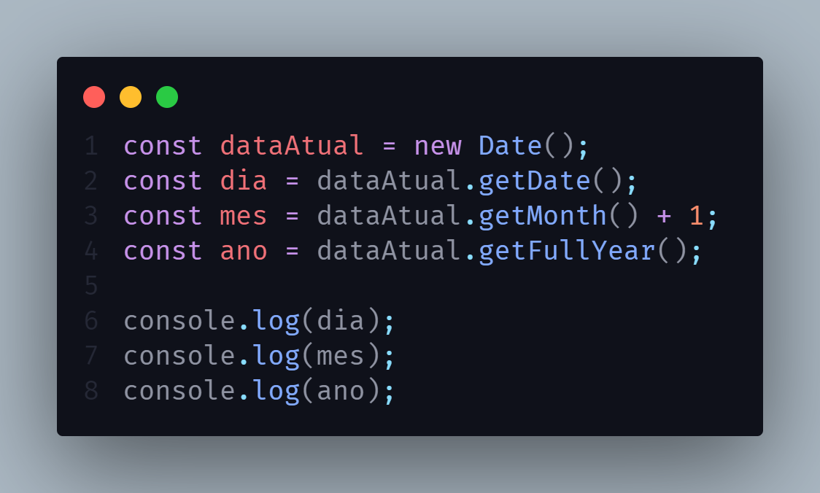
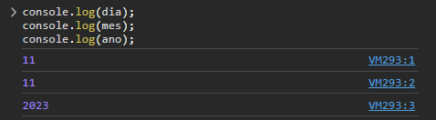
Obtendo Componentes de Data
Como podemos obter informações específicas, como o dia, mês e ano?

Slide 6
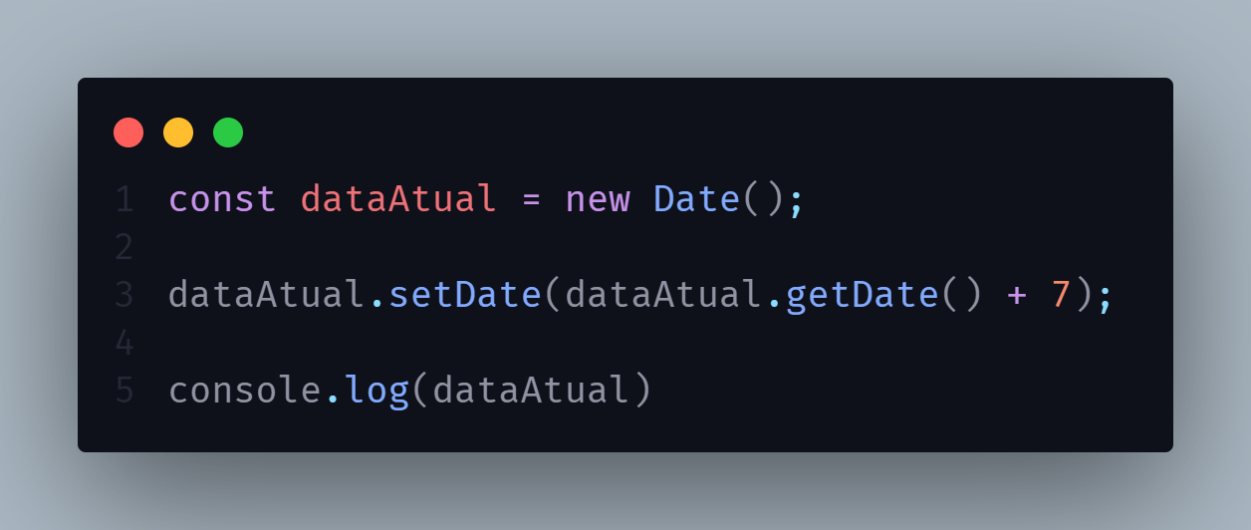

Adicionando e Subtraindo Dias
Precisamos trabalhar com datas no futuro ou passado? Podemos adicionar ou subtrair dias de uma data existente

Slide 7
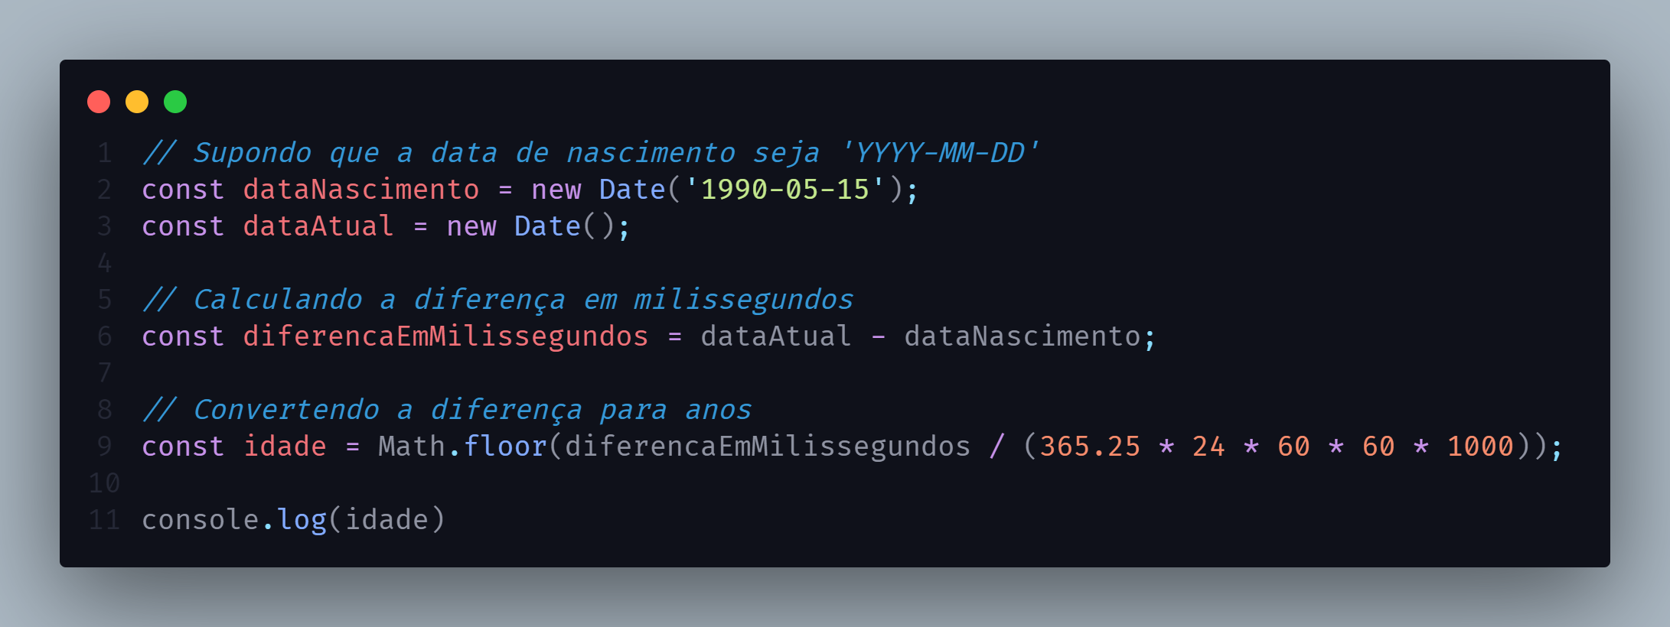
Operações entre Datas
Às vezes, precisamos calcular a diferença entre duas datas, vamos ver o exemplo:

Slide 8
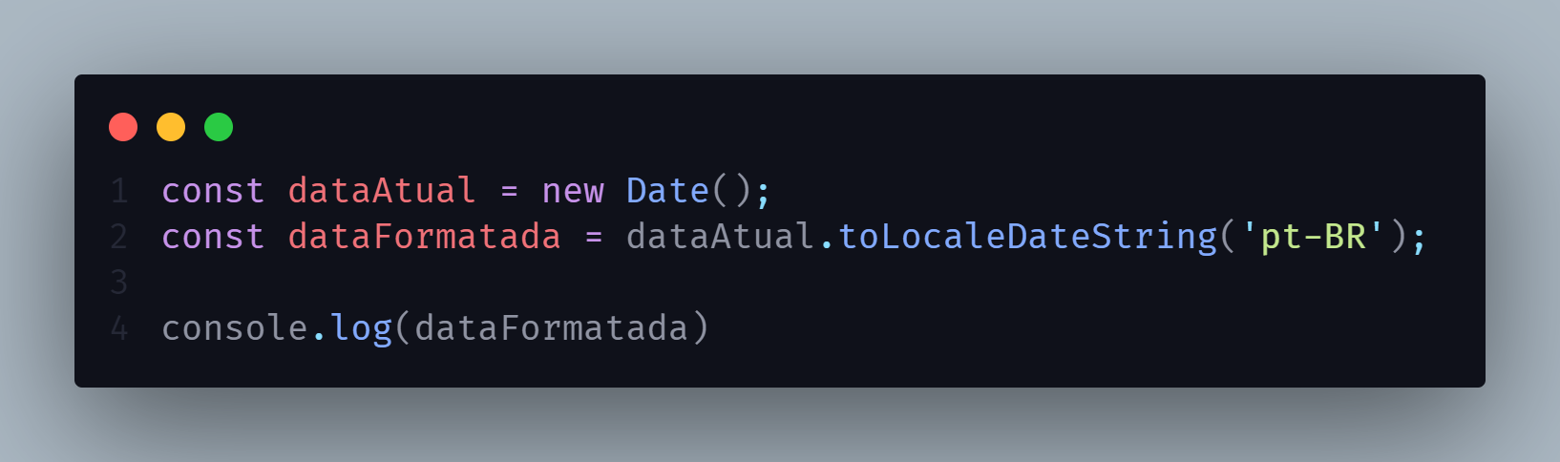
Formatando Data com toLocaleDateString
A apresentação visual de datas é crucial. Vamos explorar o método toLocaleDateString, que nos permite formatar datas de acordo com a localização do usuário.

Slide 9
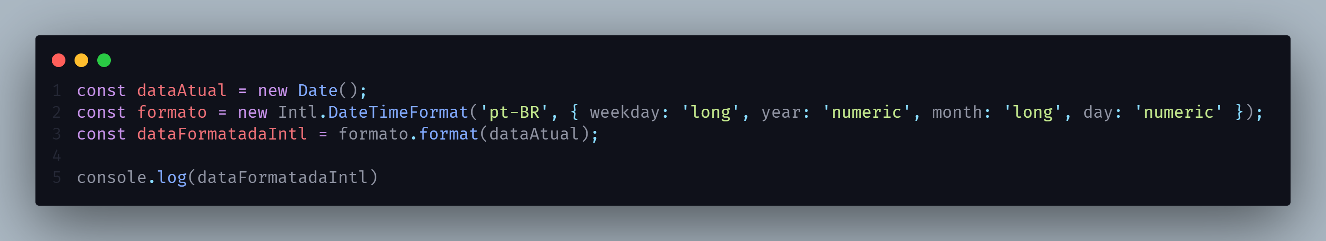
Formatando Data com API Intl.DateTimeFormat
A API Intl.DateTimeFormat proporciona uma maneira mais avançada de formatar datas, levando em consideração não apenas o idioma, mas também outras preferências do usuário.

Slide 10
Hora da prática
Bora codar um pouco?

